Slide 1


GABARITO COMENTADO
DA PROVA
OBA 2023 - NÍVEL 1

Slide 2
Questão 1) (1 ponto) Mostre que você sabe um pouco de Astronomia. Assinale a alternativa onde está tudo certo.
a) ( ) A Lua brilha mais do que o Sol e é maior do que o Sol.
b) ( ) A Lua é satélite artificial da Terra e já foi visitada por astronautas.
c) ( ) A Lua é satélite natural da Terra e já foi visitada por astronautas.
d) ( ) Marte é vermelho e já foi visitado por astronautas.
e) ( ) A Lua e Marte já foram visitados por astronautas norte-americanos.
X

Slide 3
Questão 2) (1 ponto) Mostre que você sabe um pouco mais de Astronomia. Assinale a alternativa onde está tudo certo.
a) ( ) Mercúrio tem uma lua, Vênus tem duas luas e Marte tem três luas.
b) ( ) A Lua, Marte e Mercúrio têm montanhas e oceanos.
c) ( ) Mercúrio, Vênus e Marte têm luas naturais.
d) ( ) A Lua, Marte e Mercúrio têm crateras e montanhas.
e) ( ) A Terra é maior do que Mercúrio e Mercúrio é maior do que Marte.
X

Slide 4
Questão 3) (1 ponto) Mostre que você sabe muito de Astronomia. Assinale a alternativa onde está tudo certo.
a) ( ) A Terra é maior do que Mercúrio e Mercúrio é maior do que a Lua.
b) ( ) A Terra e Marte têm atmosferas, mas a Lua e Mercúrio também têm.
c) ( ) A Terra e Marte têm geleiras, mas a Lua, Mercúrio e Vênus também têm.
d) ( ) Mercúrio é mais quente do que Vênus e Vênus é mais quente do que Marte.
e) ( ) A Lua e Mercúrio têm atmosferas, mas Vênus, Marte e a Terra não têm.
X

Slide 5
Questão 4) (1 ponto) Mostre que você sabe tudo de Astronomia. Assinale a alternativa onde está tudo certo.
a) ( ) Saturno é o maior dos planetas, tem anéis, muitas luas e é gasoso como Urano.
b) ( ) Mercúrio é o mais próximo do Sol, tem o menor ano e é o maior de todos.
c) ( ) Marte tem atmosfera, é vermelho, é maior do que a Lua e maior do que a Terra.
d) ( ) Júpiter é o maior dos planetas, tem anéis, muitas luas e é rochoso como Vênus.
e) ( ) Vênus é o planeta mais quente, mais brilhante e pouco menor que a Terra.
X

Slide 6
Questão 5) (1 ponto) Suponha que você é um(a) astronauta. Numa viagem aos planetas que estão entre a Terra e o Sol, você passou pertinho de um planeta que não tinha nenhuma lua, era o mais quente e o mais brilhante deles. Qual é o nome deste planeta?
Assinale a única alternativa correta.
a) ( ) Mercúrio
b) ( ) Vênus
c) ( ) Marte
d) ( ) Júpiter
e) ( ) Urano
X

Slide 7
Questão 6) (Até 1 ponto) O planeta mais bem estudado é a Terra. Vamos ver o que você sabe sobre a Terra.
PRIMEIRO coloque F, de falso, ou V, de verdadeiro, na frente de cada afirmação abaixo e, DEPOIS, assinale a alternativa que contém a sequência correta de F e V.
1ª) ( ) A Terra tem rios, lagos, mares, atmosfera, florestas e oceanos.
2ª) ( ) A atmosfera da Terra protege a vida na Terra.
3ª) ( ) A Terra tem uma Lua e ela gira ao redor da Terra.
4ª) ( ) A Terra gasta cerca de 365 dias para dar uma volta ao redor do Sol.
5ª) ( ) A Lua, o Sol e as estrelas giram ao redor da Terra.
V
V
V
V
F

Slide 8
Assinale a alternativa que contém a sequência correta de F e V.
a) ( ) 1ª (V) – 2ª (V) – 3ª (V) – 4ª (V) – 5ª (F)
b) ( ) 1ª (V) – 2ª (V) – 3ª (F) – 4ª (V) – 5ª (F)
c) ( ) 1ª (F) – 2ª (F) – 3ª (V) – 4ª (V) – 5ª (F)
d) ( ) 1ª (V) – 2ª (V) – 3ª (F) – 4ª (F) – 5ª (V)
e) ( ) 1ª (F) – 2ª (F) – 3ª (F) – 4ª (F) – 5ª (V)
X

Slide 9
Questão 7) (ATÉ 1 ponto) O planeta mais bem estudado depois da Terra é Marte. Vamos ver o que você sabe sobre Marte.
PRIMEIRO coloque F, de falso, ou V, de verdadeiro, na frente de cada afirmação abaixo e, DEPOIS, assinale a alternativa que contém a sequência correta de F e V.
1ª) ( ) Marte gira ao redor do Sol, mas leva mais tempo do que a Terra.
2ª) ( ) A Terra tem uma Lua grande, mas Marte tem duas luas bem pequenas.
3ª) ( ) O dia e o ano de Marte são mais longos do que os da Terra.
4ª) ( ) O ano de Marte dura 687 dias e o dia de Marte dura 24 horas e 37 minutos.
5ª) ( ) Sobre Marte já caminharam dois astronautas americanos e um chinês.
V
V
V
V
F

Slide 10
Assinale a alternativa que contém a sequência correta de F e V.
a) ( ) 1ª (V) – 2ª (V) – 3ª (V) – 4ª (V) – 5ª (F)
b) ( ) 1ª (V) – 2ª (V) – 3ª (F) – 4ª (V) – 5ª (F)
c) ( ) 1ª (F) – 2ª (F) – 3ª (V) – 4ª (V) – 5ª (F)
d) ( ) 1ª (V) – 2ª (V) – 3ª (F) – 4ª (F) – 5ª (V)
e) ( ) 1ª (F) – 2ª (F) – 3ª (F) – 4ª (F) – 5ª (V)
X

Slide 11
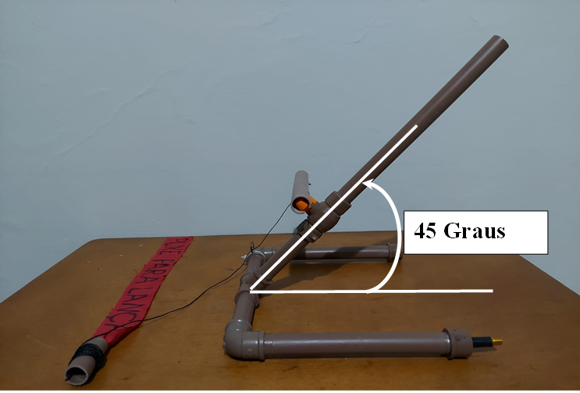
AGORA COMEÇAM AS PERGUNTAS DE ASTRONÁUTICA
Questão 8) (Até 1 ponto) A foto mostra a base de lançamento de foguetes usada pelos alunos do 1º ao 3º ano. A cordinha é para lançar o foguete, mas antes temos que fazer uma contagem regressiva, assim: 5, 4, 3, 2, 1, LANÇAR!
.
Tubo de lançamento
PRIMEIRO coloque F, de falso, ou V, de verdadeiro, na frente de cada afirmação abaixo e, DEPOIS, assinale a alternativa que contém a sequência correta de F e V.
Gatilho
1ª) ( ) O tubo de lançamento tem inclinação de 45 graus para o foguete ir mais longe.
2ª) ( ) O gatilho, quando puxado, libera o foguete.
3ª) ( ) A contagem regressiva é para alertar a todos que um foguete vai ser lançado.
4ª) ( ) A contagem regressiva dá sorte ao voo do foguete.
5ª) ( ) A contagem regressiva faz o foguete voar mais alto.
V
V
V
F
F

Slide 12
Assinale a alternativa que contém a sequência correta de F e V.
a) ( ) 1ª (V) – 2ª (V) – 3ª (F) – 4ª (F) – 5ª (F)
b) ( ) 1ª (V) – 2ª (V) – 3ª (V) – 4ª (F) – 5ª (F)
c) ( ) 1ª (F) – 2ª (F) – 3ª (V) – 4ª (F) – 5ª (F)
d) ( ) 1ª (V) – 2ª (F) – 3ª (F) – 4ª (F) – 5ª (V)
e) ( ) 1ª (F) – 2ª (F) – 3ª (F) – 4ª (V) – 5ª (V)
X

Slide 13
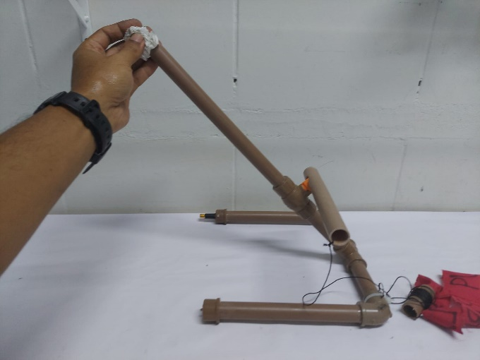
Questão 9) (ATÉ 1 ponto) A foto mostra a base de lançamento de foguetes usada pelos alunos do 1º ao 3º ano. Na foto mostramos uma bolinha ou “bucha” de papel amassado (mas pode ser de pano, papel higiênico, espuma, etc) sendo colocada dentro do tubo de lançamento de foguetes.
PRIMEIRO coloque F, de falso, ou V, de verdadeiro, na frente de cada afirmação abaixo e, DEPOIS, assinale a alternativa que contém a sequência correta de F e V.
1ª) ( ) A bolinha de papel serve de apoio para o foguete de canudo dentro do tubo.
2ª) ( ) Sem a bolinha de papel (ou pano) o foguete não vai muito longe.
3ª) ( ) A bolinha de papel é lançada pelo ar comprimido e empurra o foguete.
4ª) ( ) A bolinha não pode entrar nem muito folgada nem muito apertada no tubo.
5ª) ( ) A bolinha de papel não ajuda o foguete a voar mais longe.
V
V
V
V
F

Slide 14
Assinale a alternativa que contém a sequência correta de F e V.
a) ( ) 1ª (F) – 2ª (F) – 3ª (V) – 4ª (V) – 5ª (F)
b) ( ) 1ª (V) – 2ª (V) – 3ª (F) – 4ª (V) – 5ª (F)
c) ( ) 1ª (V) – 2ª (V) – 3ª (V) – 4ª (V) – 5ª (F)
d) ( ) 1ª (V) – 2ª (V) – 3ª (F) – 4ª (F) – 5ª (V)
e) ( ) 1ª (F) – 2ª (F) – 3ª (F) – 4ª (F) – 5ª (V)
X

Slide 15
Questão 10) (ATÉ 1 ponto) Os foguetes são muito úteis. Abaixo tem uma lista das possíveis utilidades deles.
PRIMEIRO coloque F, de falso, ou V, de verdadeiro, na frente de cada afirmação abaixo e, DEPOIS, assinale a alternativa que contém a sequência correta de F e V.
1ª) ( ) Servem para levar astronautas à Lua e no futuro até a Marte.
2ª) ( ) Servem para levar equipamentos à Estação Espacial Internacional.
3ª) ( ) São usados para colocar satélites ao redor da Terra para estudar a Terra.
4ª) ( ) São usados para colocar telescópios no espaço.
5ª) ( ) Servem para ir de uma cidade para a outra, como aviões.
V
V
V
V
F

Slide 16
Assinale a alternativa que contém a sequência correta de F e V.
a) ( ) 1ª (F) – 2ª (F) – 3ª (F) – 4ª (F) – 5ª (V)
b) ( ) 1ª (V) – 2ª (V) – 3ª (F) – 4ª (V) – 5ª (F)
c) ( ) 1ª (F) – 2ª (F) – 3ª (V) – 4ª (V) – 5ª (F)
d) ( ) 1ª (V) – 2ª (V) – 3ª (F) – 4ª (F) – 5ª (V)
e) ( ) 1ª (V) – 2ª (V) – 3ª (V) – 4ª (V) – 5ª (F)
X

Slide 17









Contatos:
 | @obabr
 | @oba_olimpiada
 | obaoficial
 | canal_oba_mobfog
 | oba.secretaria@gmail.com
 | (21) 98272-3810
 | (21) 2334-0082 (21) 4104-4047 (21) 2254-1139
www.oba.org.br

